Slide 1
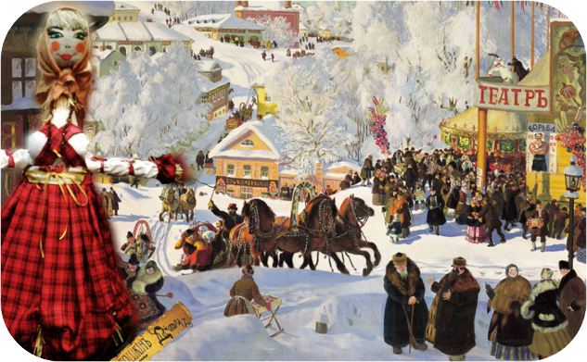
Здравствуй, Масленица!!!
Выполнила: Бесова Марина Анатольевна
Воспитатель дошкольной группы МБОУ «СОШ с. Косьювом»

Slide 2
Этот праздник к нам идет Раннею весною, Сколько радостей несет Он всегда с собою! Ледяные горы ждут, И снежок сверкает, Санки с горок вниз бегут, Смех не умолкает. Дома аромат блинов Праздничный чудесный, На блины друзей зовем, Будем есть их вместе. Шумно, весело пройдет Сырная Седмица, А за ней - Великий пост, Время, чтоб молиться.

Slide 3
История праздника
Масленица — это недельный праздник, праздник-обряд с хороводами, песнями, плясками, играми, а самое главное — с обрядом славословия, кормления и сжигания самодельного чучела Зимы. Детям рассказывают о ритуальном значении масленичных закличек и игрищ, разъясняют, почему нужно сжигать Масленицу, заманивать Солнце блинами, славить Весну, просить доброго урожая.
Масленичная неделя была буквально переполнена праздничными делами; обрядовые и не обрядовые действия, традиционные игры и затеи, обязанности и поступки до отказа заполняли все дни. Сил, энергии, задора хватало на все, поскольку царила атмосфера предельной раскрепощености, всеобщей радости и веселья.

Slide 4
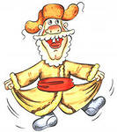
Каждый день масленицы имел свое название, за каждым закреплены были определенные действия, правила поведения :
Понедельник — «встреча», вторник — «заигрыш», среда — «лакомка», «разгул», «перелом», четверг — «разгуляй-четверток», «широкий», пятница — «тещины вечера», «тещины вечерки», суббота — «золовкины посиделки», «проводы», воскресенье — «прощеный день». Вся же неделя именовалась «честная, широкая, веселая, боярыня-масленица, госпожа масленица».

Slide 5
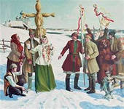
Понедельник — встреча
В этот день из соломы делали чучело Масленицы, надевали на него старую женскую одежду, насаживали это чучело на шест и с пением возили на санях по деревне. Затем Масленицу ставили на снежной горе, где начиналось катание на санях. Песни, которые поют в день «встречи», очень жизнерадостны.

Slide 6
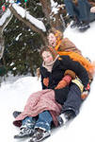
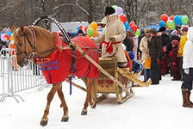
Вторник — заигpыш
С этого дня начинались разного рода развлечения: катания на санях, народные гулянья, представления. В больших деревянных балаганах (помещения для народных театральных зрелищ с клоунадой и комическими сценами) давали представления во главе с Петрушкой и масленичным дедом. На улицах попадались большие группы ряженых, в масках, разъезжавших по знакомым домам, где экспромтом устраивались веселые домашние концерты. Большими компаниями катались по городу, на тройках и на простых розвальнях. Было в почете и другое нехитрое развлечение — катание с обледенелых гор.

Slide 7
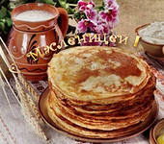
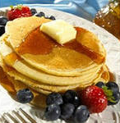
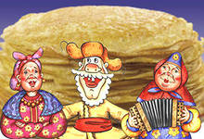
Среда — лакомка
Она открывала угощение во всех домах блинами и другими яствами. В каждой семье накрывали столы с вкусной едой, пекли блины, в деревнях в складчину варили пиво. Повсюду появлялись театры, торговые палатки. В них продавались горячие сбитни (напитки из воды, меда и пряностей), каленые орехи, медовые пряники. Здесь же, прямо под открытым небом, из кипящего самовара можно было выпить чаю.

Slide 8
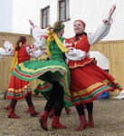
Четверг — разгул
На этот день приходилась середина игр и веселья. Возможно, именно тогда проходили и жаркие масленичные кулачные бои, кулачки, ведущие свое начало из Древней Руси. Были в них и свои строгие правила. Нельзя было, например, бить лежачего («лежачего не бьют»), вдвоем нападать на одного (двое дерутся — третий не лезь), бить ниже пояса или бить по затылку. За нарушение этих правил грозило наказание. Биться можно было «стенка на стенку» или «один на один». Велись и «охотницкие» бои для знатоков, любителей таких поединков. С удовольствием наблюдал такие бои и сам Иван Грозный. Для такого случая это увеселение готовилось особенно пышно и торжественно. И все-таки это была игра, праздник, которому, естественно, соответствовала и одежда. Если и вы хотите следовать древним русским ритуалам и обычаям, если у вас сильно чешутся руки, можно слегка и позабавиться, наверное, дракой — снимутся заодно и все негативные отрицательные эмоции, наступит разрядка (может, в этом и был какой-то тайный смысл кулачных боев), а заодно это и поединок сильнейших. Только не забывайте обо всех ограничениях и, главное, о том, что это все-таки праздничный, игровой поединок.

Slide 9
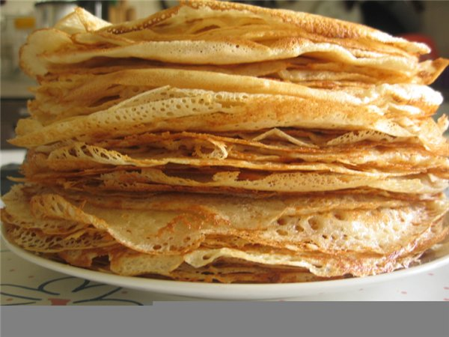
Пятница — тещины вечера
Целый ряд масленичных обычаев был направлен на то, чтобы ускорить свадьбы, содействовать молодежи в нахождении себе пары. А уж, сколько внимания и почестей оказывалось на масленице молодоженам! Традиция требует, чтобы они нарядные выезжали «на люди» в расписных санях, наносили визиты всем, кто гулял у них на свадьбе, чтобы торжественно под песни скатывались с ледяной горы. Однако, самым главным событием, связанным с молодоженами, было посещение тещи зятьями, для которых она пекла блины и устраивала настоящий пир (если, конечно, зять был ей по душе). В некоторых местах «тещины блины» происходили на лакомки, т. е. в среду на масленичной неделе, но могли приурочиваться к пятнице. Если в среду зятья гостили у своих тещ, то в пятницу зятья устраивали «тещины вечерки» приглашали на блины. Являлся обычно и бывший дружка, который играл ту же роль, что и на свадьбе, и получал за свои хлопоты подарок. Званая теща (существовал и такой обычай) обязана была прислать с вечера все необходимое для печения блинов: сковороду, половник и пр., а тесть посылал мешок гречневой крупы и коровье масло. Неуважение зятя к этому событию считалось бесчестием и обидой, и было поводом к вечной вражде между ним и тещей.

Slide 10
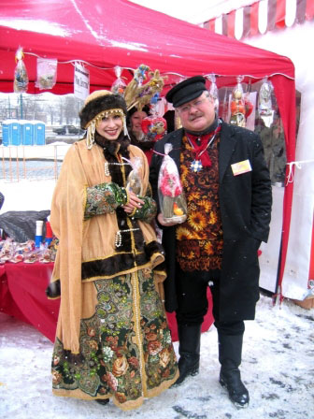
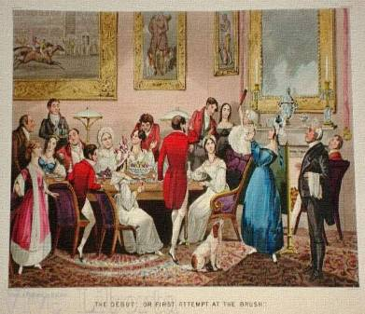
Суббота — золовкины посиделки
Золовка — это сестра мужа. Итак, в этот субботний день молодые невестки принимали у себя родных. Как видим, на этой «масленице жирной» каждый день этой щедрой недели сопровождался особым застольем.

Slide 11
Воскресенье — проводы, целовальник, прощеный день.
Последний день масленичной недели назывался «прощёным воскресеньем»: родственники и друзья ходили друг к другу не праздновать, а с «повинением», просили прощения за умышленные и случайные обиды и огорчения, причинённые в текущем году. При встрече (порой даже с незнакомым человеком) полагалось остановиться и с троекратными поклонами и «слёзными словами» испросить взаимного прощения: «Прости меня, в чём я виноват или согрешил перед тобой». «Да простит тебя Бог, и я прощаю»,- отвечал собеседник, после чего в знак примирения нужно было поцеловаться. Прощание с Масленицей завершалось в первый день Великого поста — Чистый понедельник, который считали днем очищения от греха и скоромной пищи. Мужчины обычно «полоскали зубы», т.е. в изобилии пили водку, якобы для того, чтобы выполоскать изо рта остатки скоромного; в некоторых местах для «вытряхивания блинов» устраивали кулачные бои и т.п. В Чистый понедельник обязательно мылись в бане, а женщины мыли посуду и «парили» молочную утварь, очищая ее от жира и остатков скоромного.

Slide 12
Привычки милой старины
Масленичные забавы:
Кулачные бои
Катания на санях с ледяных гор
Медвежьи представления
Завоевание снежных городков
Рысистые бега
Балаганы и ярмарки

Slide 13
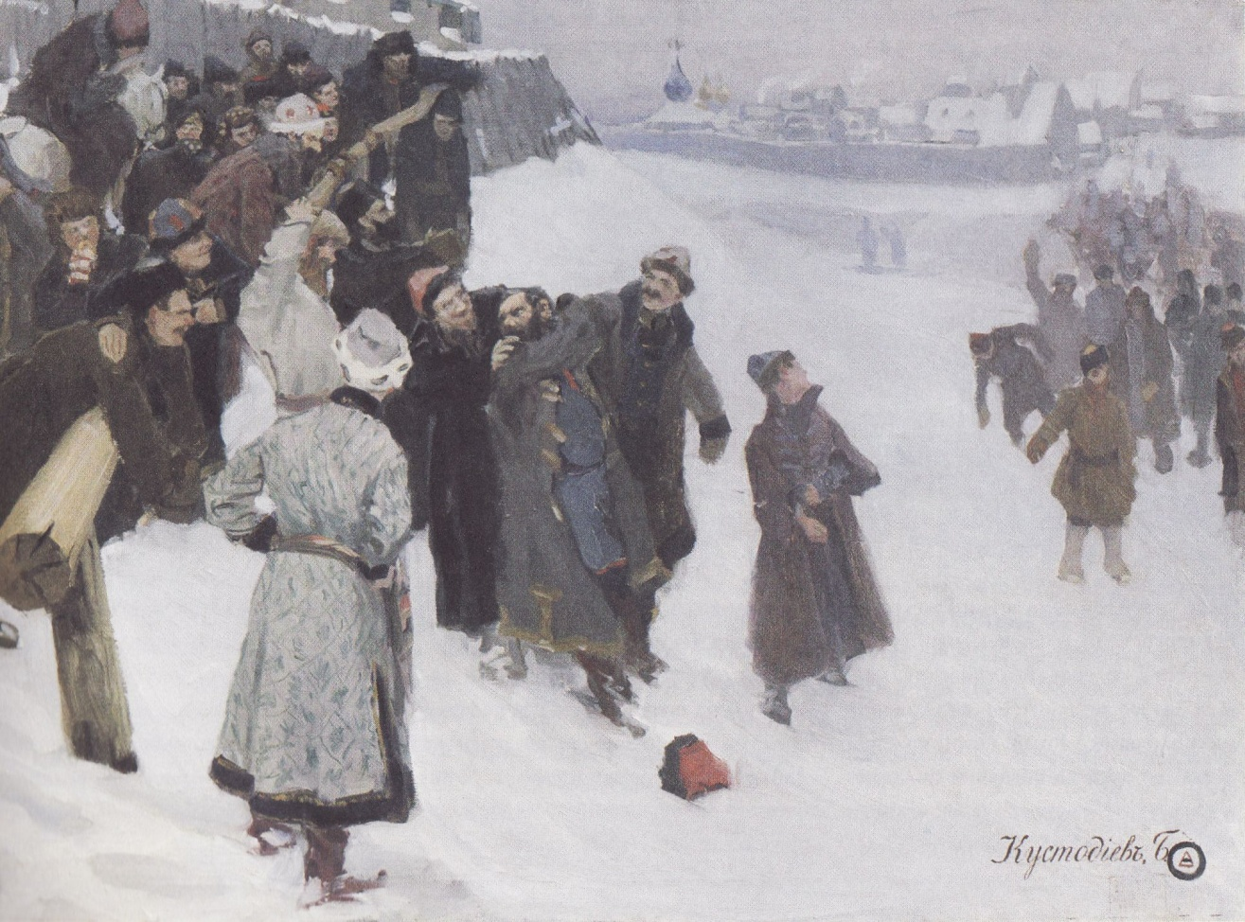
Кулачные бои

Slide 14
Катания на санях с ледяных гор

Slide 15
Медвежьи представления

Slide 16
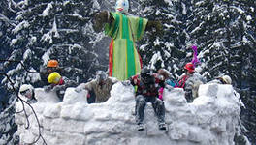
Завоевание снежных городков

Slide 17
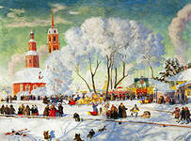
Рысистые бега

Slide 18
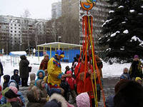
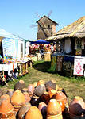
Балаганы и ярмарки

Slide 19
Масленица – неделя потех!!!

